Slide 1
SULFIDY
Názvosloví anorganických sloučenin

Slide 2
Sulfidy
dvouprvkové sloučeniny síry s kovovým prvkem
Podstatné jméno:
sulfid - záporné oxidační číslo –II
Přídavné jméno:
kladné oxidační číslo, které odpovídá zakončení přídavného jména (viz tabulka)
Jsou-li oxidační čísla obou atomů dělitelná dvěma – krátíme!

Slide 3
Pro tvorbu vzorců a názvů sulfidů platí stejná pravidla jako pro oxidy.

Slide 4
Tvorba vzorce z názvu
Název sulfidu Sulfid manganičitý
1. Napsat značky v obráceném pořadí
Mn S
IV
-II
2. Určení oxidačních čísel prvků
Mn S
3. Křížové pravidlo
hodnota oxidačního čísla se zapíše do kříže za značku prvku arabskou číslicí
Index 1 se ve vzorci nepíše.
Mn S
2
4
Mn S
2

Slide 5
Tvorba názvu ze vzorce
Vzorec sulfidu
MnS
2
1. Určení oxidačních čísel pomocí křížového pravidla.
Mn S
1
2
IV
-II
Mn S
2. Určení podstatného jména
sulfid
3. Určení přídavného jména
manganičitý
sulfid manganičitý

Slide 6
Významné sulfidy

Slide 7
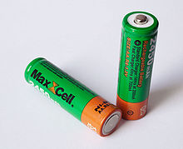
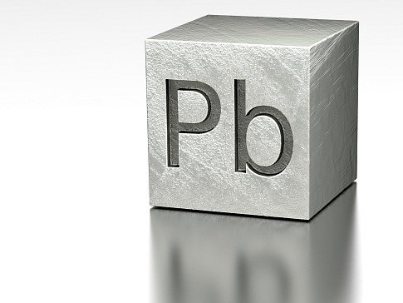
Sulfid olovnatý PbS
„galenit“
ruda pro výrobu olova
k výrobě akumulátorů

Slide 8
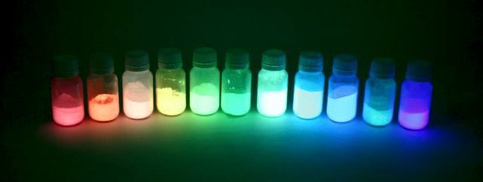
Sulfid zinečnatý ZnS
„sfalerit“
ruda pro výrobu zinku
výroba luminoforů (pohlcují záření a pak ho postupně vydávají)

Slide 9
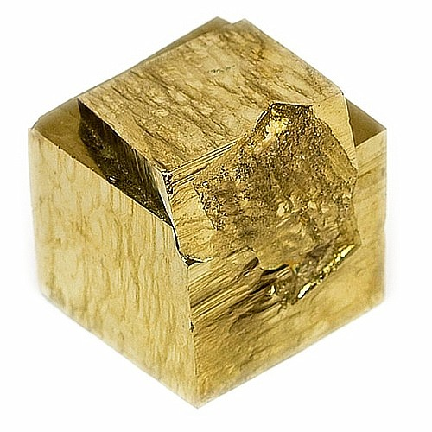
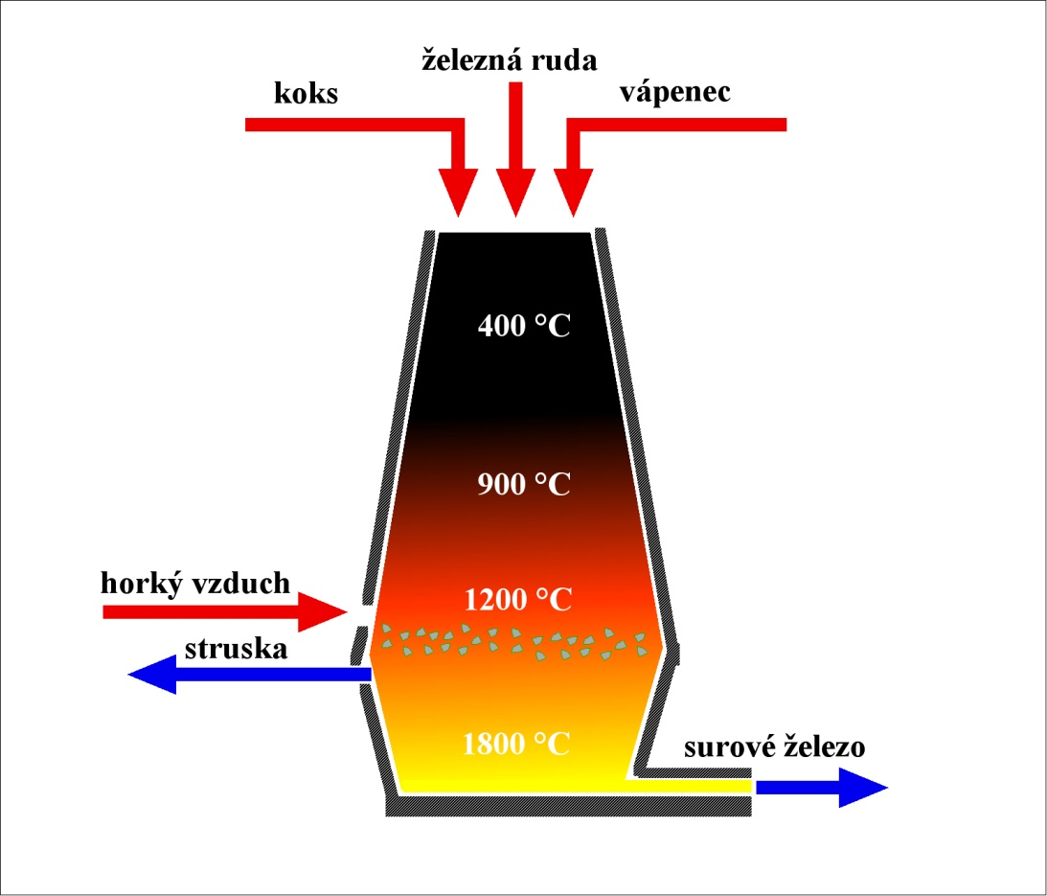
Pyrit
k výrobě železa

